Slide 1
МУНИЦИПАЛЬНОЕ БЮДЖЕТНОЕ ДОШКОЛЬНОЕ ОБРАЗОВАТЕЛЬНОЕ УЧРЕЖДЕНИЕ «ДЕТСКИЙ САД СЕЛА СПЛАВНУХА КРАСНОАРМЕЙСКОГО РАЙОНА САРАТОВСКОЙ ОБЛАСТИ»
Долгосрочный проект
Земля- наш общий дом
Воспитатель МБДОУ «Детский сад с. Сплавнуха»
Однораленко Е.А

Slide 2
«Любовь к Родине начинается с любви к природе». Именно под этим лозунгом детское экологическое движение страны проводит все мероприятия, которые направлены на то, чтобы наши дети научились любить Родину через любовь к окружающему миру.
Дело в том, что заложить любовь к Родине, к родному краю, к родной природе, к людям можно только в младшем возрасте. Потом поменять мировоззрение, изменить представления и взгляды человека на окружающее необычайно сложно. Именно поэтому важно своевременно развивать экологическое сознание маленькой личности. Экологическое образование в системе дошкольного воспитания имеет большое значение, как начальная ступень системы непрерывного и всеобщего экологического образования. Результативность деятельности в системе дошкольного образования дает хороший задел для последующих за ней ступеней системы экологического образования.
Экологическое образование начинается со знакомства с объектами ближайшего окружения, с которыми ребенок сталкивается каждый день. В любом городе, поселке можно найти интересные для наблюдений природные объекты: деревья, травы, насекомых, птиц. Огромную роль в экологическом образовании детей дошкольного возраста играет практическая, исследовательская деятельность. В нашем детском саду детские исследовательские проекты, исследовательские работы, развивающие исследовательские занятия практикуются не первый год. Педагоги считают, что, если ребенок хотя бы раз в дошкольном возрасте участвовал в исследовании окружающих объектов, то успех в дальнейшей учебе в школе обеспечен. В процессе проектной деятельности ребенок получает конкретные познавательные навыки: учится наблюдать, рассуждать, планировать работу, учится прогнозировать результат, экспериментировать, сравнивать, анализировать, делать выводы и обобщения, словом развивает познавательные способности.

Slide 3
Работа по проекту начинается с постановки проблемы, которая вытекает или из вопросов детей, или в ходе совместной деятельности педагога с детьми.
Так, работая по программе С.Н. Николаевой «Юный эколог» мы встретились с такой проблемой: небольшой объем часов в учебном плане, выделяемых для изучения природного мира. При всём этом
нужного результата невозможно достичь только на занятии. А проект открывает большие
возможности для развития экологического кругозора и экологической культуры детей дошкольного возраста.
Работа по проекту «Земля-наш общий дом» рассчитана на год.

Slide 4
Цель проекта:
Формирование у детей осознанного отношения к живой и неживой природе, окружающему миру.

Slide 5
Задачи проекта:
1. Научить детей вести наблюдения за объектами живой и неживой природы.
2. Научить конкретным способам экспериментирования и исследования объектов природы.
3. Развивать умение делать выводы и умозаключения, устанавливая причинно-следственные связи между объектами природы.
4. Научить проводить простейшие опыты с природными объектами, используя правила безопасности.
5. Воспитывать навыки экологически безопасного поведения в природе, выполняя правила безопасного труда в природе.
6. Воспитывать чувство сопереживания и желания помочь нуждающимся объектам природы: растениям, насекомым, животным, рыбам, птицам, человеку.

Slide 6
Предварительная работа по проекту:
Ознакомление родителей с проектом на родительском собрании;
Сбор дидактических игр по экологическому воспитанию;
Подбор художественной и научной литературы;
Консультации с родителями на экологическую тематику;
Разработка мини проектов, акций, праздников,
совместных мероприятий с родителями;
6. Оформление наглядных материалов (стенды, буклеты, памятки, стенгазеты).

Slide 7
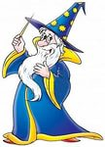
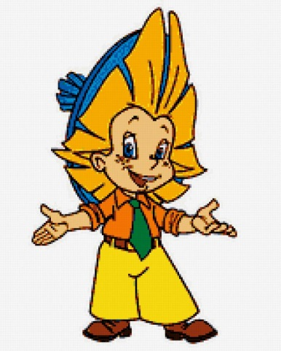
Проект делится на несколько этапов:
1. Путешествие со Звездочетом и Незнайкой
Задачи:
Познакомить с планетами солнечной системы.
Через опыты закреплять знания детей о том, что такое : год, день и ночь, сутки, времена года.
Познакомить с атмосферой Земли. Формировать представление о воздухе и его свойствах, закрепить знания детей о свойствах воздуха, расширить представления о значимости его в жизни человека, растений, животных.
Закреплять знания, что большая часть Земли покрыта соленой водой- океанами и морями. Посреди океанов есть суша , твердь –это материки. На опыте показать, как Солнце влияет на материки.
Викторина от Звездочета совместно с родителями. Дети с родителями рисуют плакат «Сделаем воздух чище».

Slide 8

2.Путешествие по океанам и морям с капитаном Врунгелем
Задачи:
Формировать представления детей о океанах, морях, рек, озер и их обитателях.
Формировать представление о воде и ее свойствах, закрепить знания детей о свойствах воды, расширить представления о значимости ее в жизни человека, растений, животных.
Праздник «Бесценная и всем необходимая вода».

Slide 9
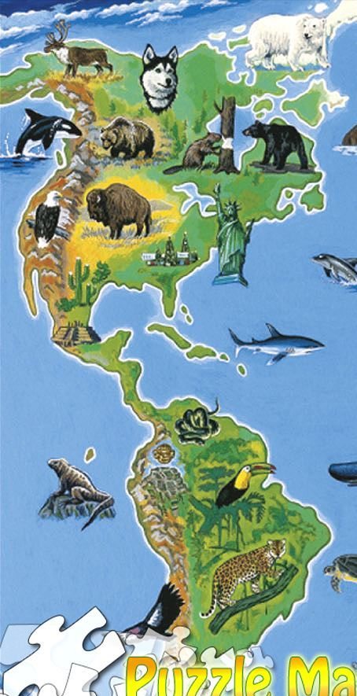
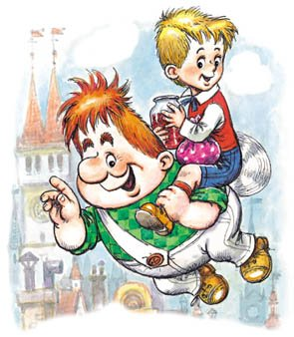
3.Путешествие по материкам.
Путешествие по Северной и Южной Америке с Карлсоном.
Задачи :
Дать детям элементарное представление об особенностях географического положения Америки (Северной и Южной)
Сформировать у детей представления о взаимосвязях, взаимодействии и взаимозависимости живых организмов со средой обитания.
Выяснить, какие комнатные растения прибыли из Америки.

Slide 10
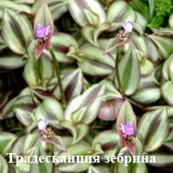
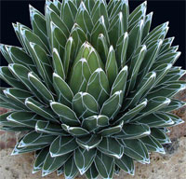
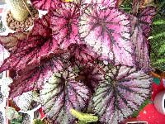
Пополнить с помощью родителей природный уголок растениями из Америки.
Агава
Бегония

Slide 11
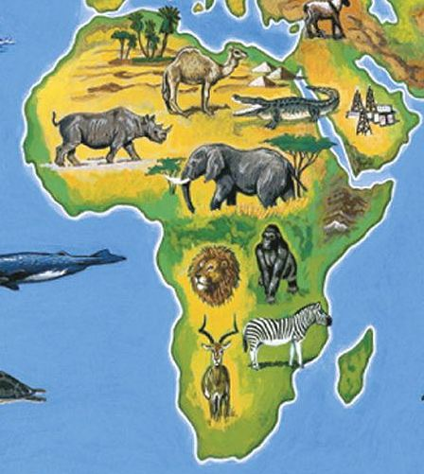
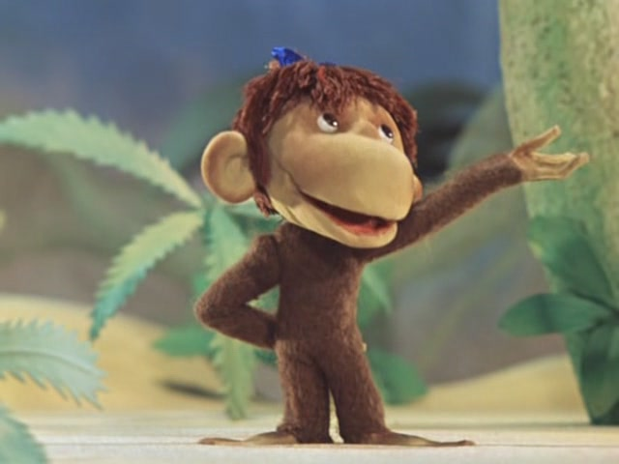
Путешествие по Африке с обезьянкой
Задачи:
Дать детям элементарные представления об особенностях географического положения Африки.
Формировать представления о взаимосвязях живых организмов со средой обитания.
Уточнить представления детей о животных и растениях жаркой страны: внешний вид, характерные особенности.
Выяснить какие комнатные растения прибыли к нам из Африки.
Формировать представление о песке и его свойствах, закреплять знания детей о свойствах песка.

Slide 12
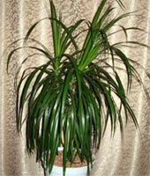
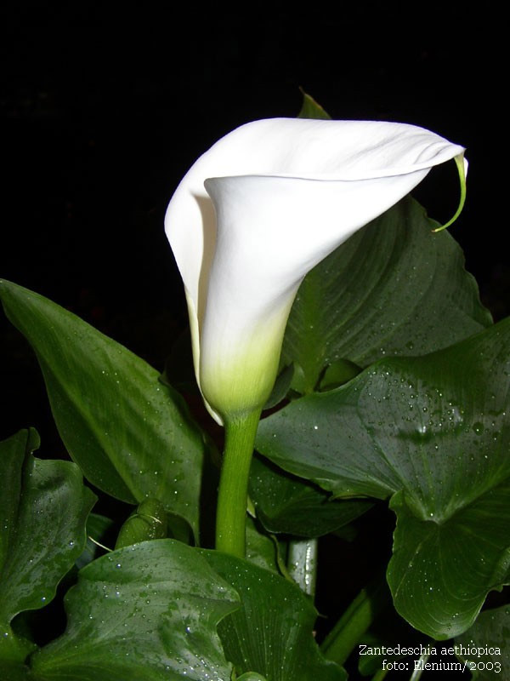
Пополнить с помощью родителей природный уголок растениями из Африки.
Драцена
Калла (белокрыльник)

Slide 13
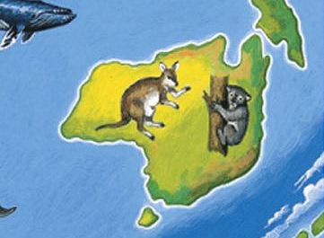
Путешествие по Австралии с кенгуру
Задачи:
Дать детям элементарные представления об особенностях географического положения Австралии.
Формировать представления о взаимосвязях живых организмов со средой обитания.
Уточнить представления детей о животных и растениях : внешний вид, характерные особенности.
Выяснить, какие комнатные растения прибыли к нам из Австралии.

Slide 14
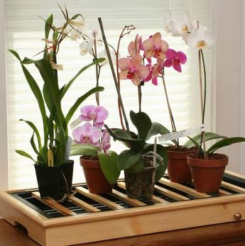
Пополнить с помощью родителей природный уголок растениями из Африки.
  Орхидеи

Slide 15
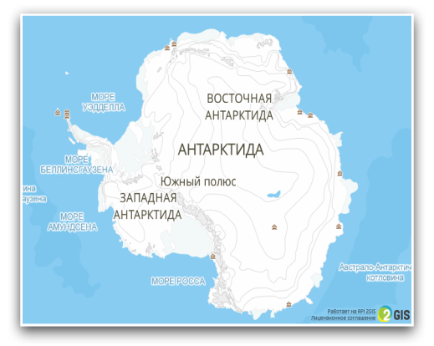
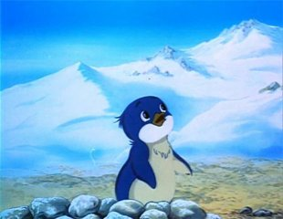
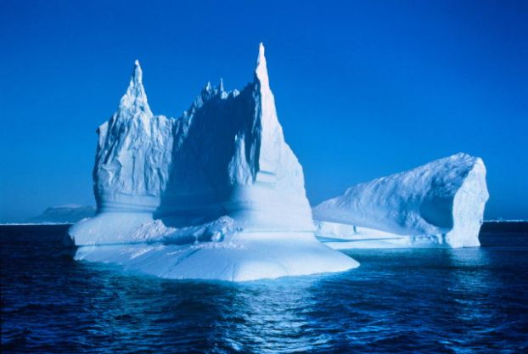
Путешествие по Антарктиде пингвином ЛО-ЛО
Задачи:
Дать обучающимся элементарные представления об особенностях географического расположения Антарктиды; об айсбергах и их опасности для судоходства.
формировать представления о флоре, фауне Антарктиды, о связи организмов со средой обитания.
Уточнить представления детей о свойствах льда (прозрачный, твердый, имеет форму).
Продолжать учить детей участвовать в экспериментальной деятельности; развивать способности в познавательной активности, любознательности, а так же мыслительные способности: анализ, сравнение, обобщение.
Развивать творчество и воображение детей.
Воспитывать интерес к неживой природе.

Slide 16
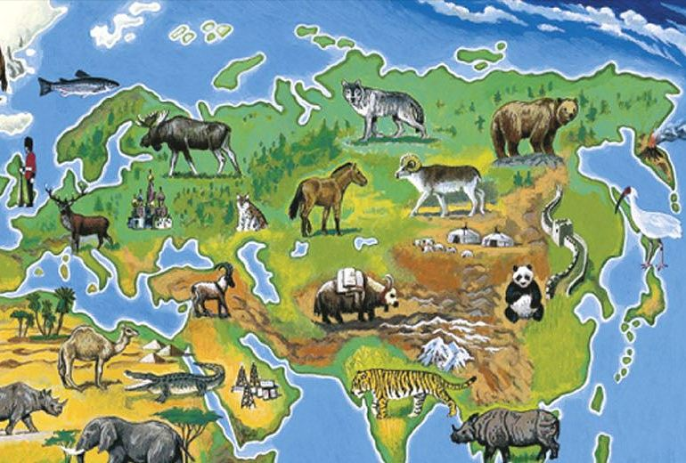
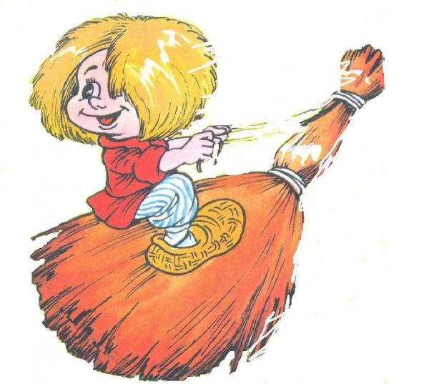
Путешествие по Евразии с Кузей
Задачи:
Воспитывать любовь к своей Родине.
Воспитывать уважительное отношение к жителям различных стран.
Формировать интерес к культуре и истории других народов.
Выяснить, какие комнатные растения прибыли к нам из Евразии.

Slide 17
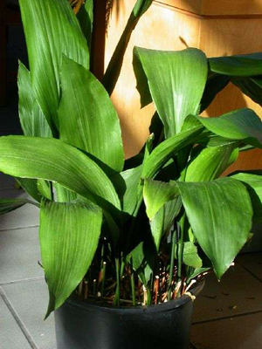
Пополнить с помощью родителей природный уголок растениями из Евразии.
Аспидистра

Slide 18
Совместное мероприятие с родителями
«Через добрые дела можно стать юным экологом».
Создание плаката
«Бережное отношение к природе».

Slide 19
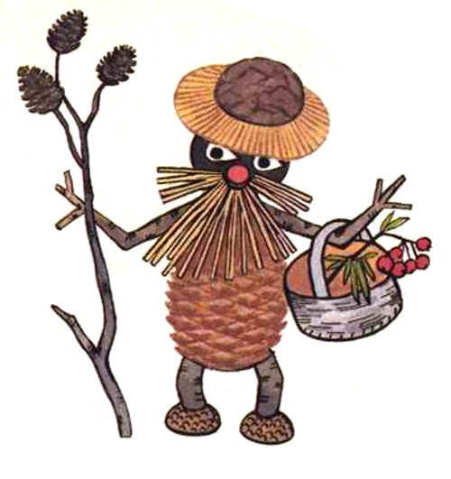
4.Моя Родина – Россия
Путешествие в лес к Старичку Лесовичку
Задачи:
Дать детям представление о лесе, как многоярусном, многоэтажном доме, где все растения и животные занимают определённую экологическую нишу и находятся в тесных взаимосвязях (исчезновение какого-либо звена ведёт к гибели других звеньев).
Учить детей использовать имеющиеся знания о природе, установления взаимосвязей между растениями и животными леса.
Учить осознанно, применять знания о правилах поведения в лесу.
Воспитывать любовь к природе, желание беречь лес.
Проведение конкурса
«Старичок - Лесовичок»
Дети совместно с родителями изготавливают
Старичка- Лесовичка из природного материала.

Slide 20
Коллективное рисование плаката
«Берегите деревья»
Акция «Поможем птицам зимой».
Дети совместно с родителями изготавливают кормушки для птиц.
Мини проект «Поможем Зеленой Елочке».
Цель проекта - формирование у подрастающего поколения ответственного отношения к природным богатствам родного края, повышение творческой активности и природоохранной деятельности детей.
Задачи проекта:
1. формировать первоначальные умения и навыки экологически грамотного поведения детей в природе;
2. развивать познавательный интерес к миру природы;
3. развивать умение правильно взаимодействовать с природой;
4. способствовать развитию творческих способностей, воображению детей.
5. воспитывать бережное отношение к хвойным деревьям, желание сохранить их растущими в ближайшем окружении: на участке, в лесу.
6. способствовать включению семьи в процесс реализации проекта по формированию экологической культуры.
7. привлечь внимание жителей нашего города к проблеме сохранения хвойных деревьев в период предновогодних и новогодних праздников.

Slide 21
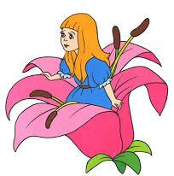
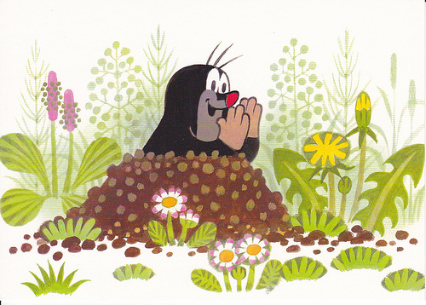
Путешествие на луг к Дюймовочке
Задачи:
Сформировать представления о роли насекомых в жизни растений.
Учить детей использовать имеющиеся знания о природе, установления взаимосвязей между растениями и животными луга.
Учить осознанно, применять знания о правилах поведения на лугу.
Воспитывать любовь к природе, желание беречь цветы.
Воспитывать в детях чувства красоты и приволья лугов, наполненных ароматом трав.
Ознакомление детей с понятием «почва» на основе опытов, её составом и ценностью для всех обитателей растительного и животного мира Земли.

Slide 22
Экскурсия на луг
Мини проект
«Посадим цветы для Дюймовочки»
Воспитывать любовь к природе, бережное и заботливое отношение к растениям.
Учить различать название цветов.
Формировать представления о том, что под влиянием тепла и влаги быстро растут цветы.
Викторина с родителями
«Станем юными защитниками природы».

Slide 23
Заключительный праздник
«Планета Земля - наш общий Дом»

